Slide 1
Prawidłowy rozwój mowy dziecka w wieku przedszkolnym
Przedszkole Publiczne nr 2 z Oddziałami Integracyjnymi i Oddziałem Specjalnym W Dzierżoniowie
Przygotowała:
mgr Marzenna Zagórska

Slide 2


Wiek przedszkolny
Wiek przedszkolny obejmuje okres życia w przedziale 3-7 lat. Jest to okres, w którym dziecko opanowało już podstawowe funkcje życiowe i jest na tyle samodzielne, że może rozpocząć naukę w przedszkolu.
Tempo i rytm rozwoju poszczególnych dzieci może odbiegać, mniej lub bardziej, od przeciętnej dla danego wieku.
Jednakże u wszystkich dzieci, będących w wieku przedszkolnym, zachodzą zmiany w rozwoju psycho–ruchowym typowe i charakterystyczne dla tegoż okresu.
Prawidłowy rozwój mowy dziecka w wieku przedszkolnym

Slide 3
Okresy w rozwoju mowy dziecka
Rozwój mowy dziecka możemy podzielić na cztery okresy:
Okres melodii (0-1 r.ż.).
Okres wyrazu (1-2 r.ż.).
Okres zdania (2-3 r.ż.).
Okres swoistej mowy dziecięcej(3-7 r.ż.).
W wychowaniu przedszkolnym, szczególnie ważne są dwa ostatnie okresy!
Prawidłowy rozwój mowy dziecka w wieku przedszkolnym

Slide 4
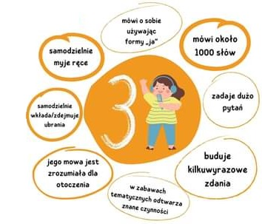
Co potrafi trzylatek ?
Źródło: https://m.facebook.com/logopedaJuliaTkocz/
Prawidłowy rozwój mowy dziecka w wieku przedszkolnym

Slide 5
Mowa trzylatka
Dziecko 3 – letnie rozumie to, co do niego mówimy, przy czym treści naszych wypowiedzi nie mogą wybiegać poza wcześniejsze doświadczenia dziecka. Dziecko spełnia polecenia zawierające znane mu wyrazy (np. wskazuje części twarzy, ciała, przynosi przedmioty, pytane - podaje swoje imię, wykonuje codzienne czynności według podanych poleceń słownych np. połóż lalkę spać). Dziecko w tym wieku komunikuje się już z otoczeniem za pomocą zdania dwu-, trzy- wyrazowego. Mówi chętnie i dużo. Opowiada o tym, co widzi, czuje (na przykład: pada deszcz, jest zimno...).
Prawidłowy rozwój mowy dziecka w wieku przedszkolnym

Slide 6
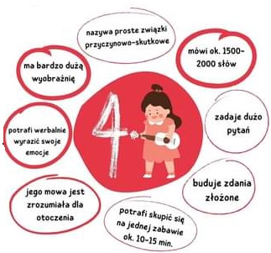
Co potrafi czterolatek ?
Źródło: https://m.facebook.com/logopedaJuliaTkocz/
Prawidłowy rozwój mowy dziecka w wieku przedszkolnym

Slide 7
Mowa czterolatka
Dziecko rozumie i wykonuje nasze polecenia, także te, które zawierają wyrażenia przyimkowe (na, pod, do, w, przed, za, obok). Rozpoznaje kolory. Pytane odpowiada, co robi, czy jest mu zimno, kiedy jest głodne. Wypowiedzi dziecka wybiegają poza aktualnie przeżywaną sytuację. Dziecko potrafi mówić o przeszłości i o przyszłości, ma jeszcze trudności w budowaniu wypowiedzi poprawnych pod względem gramatycznym, ale pojawia się zaciekawienie poprawnością językową. Dziecko 4-letnie zadaje bardzo dużo pytań. Pytania te są podyktowane ciekawością świata, są precyzyjne. Na wszystkie pytania dziecka trzeba odpowiadać cierpliwie i wyczerpująco. Charakterystyczne dla tego okresu jest tworzenie przez dziecko form analogicznych do używanych wyrazów tzw. neologizmy (np. zatelefonić). Nie należy jednak tego utrwalać. Zawsze po takiej wypowiedzi trzeba podać dziecku prawidłową nazwę.
Prawidłowy rozwój mowy dziecka w wieku przedszkolnym

Slide 8
Mowa pięciolatka
W tym wieku wypowiedzi dziecka przyjmują formę wielozdaniową. Dziecko chętnie opowiada o tym, co się działo w przedszkolu, na spacerze, potrafi opowiedzieć obejrzany film. Pytane o znaczenie słów potrafi je wyjaśnić. Potrafi opisywać przedmioty, podając ich cechy charakterystyczne oraz ich przydatność. W swoich wypowiedziach dziecko uwzględnia kolejność zdarzeń i zależności przyczynowo - skutkowe.
Prawidłowy rozwój mowy dziecka w wieku przedszkolnym

Slide 9
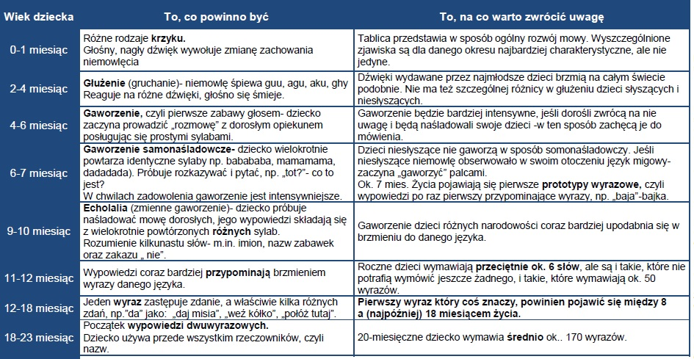
Prawidłowy rozwój mowy i języka do 2 lat
Prawidłowy rozwój mowy dziecka w wieku przedszkolnym

Slide 10
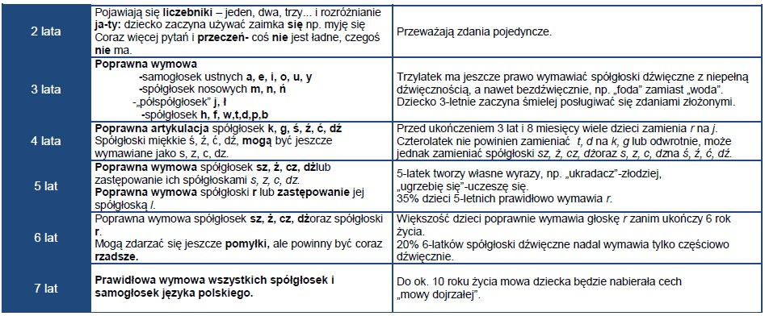
Prawidłowy rozwój mowy i języka
od 2 do 7 lat
źródło: https://logopeda.org.pl/resources/pliki/520_mowa_malego_dziecka_folder.pdf,
Prawidłowy rozwój mowy dziecka w wieku przedszkolnym

Slide 11
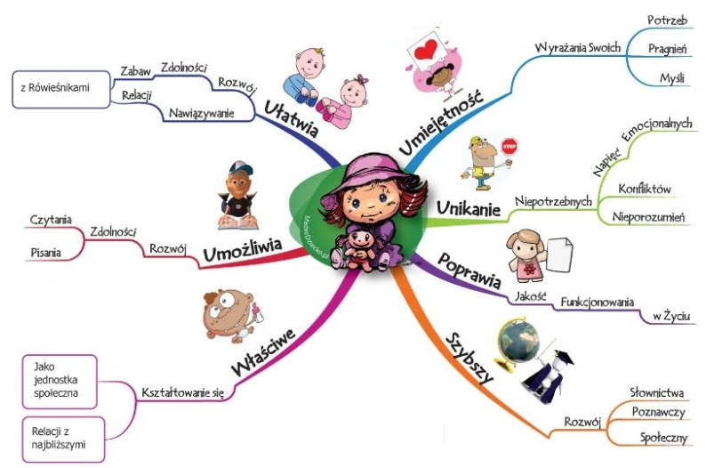
Mapa myśli, która w skrócie przedstawia to, co wpływa na prawidłowy rozwój mowy
źródło: http://madredziecko.pl/
Prawidłowy rozwój mowy dziecka w wieku przedszkolnym

Slide 12
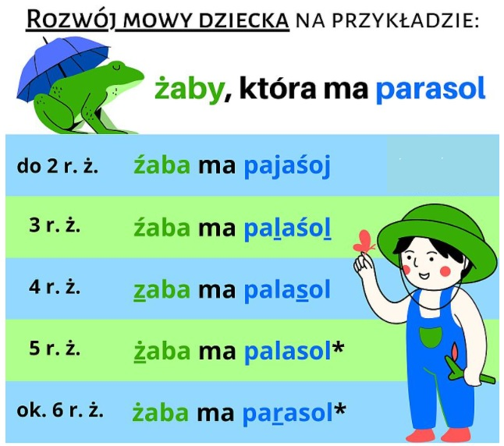
ROZWÓJ MOWY DZIECKA - PRZYKŁAD
Źródło: https://m.facebook.com/logopedaJuliaTkocz/
Prawidłowy rozwój mowy dziecka w wieku przedszkolnym

Slide 13
Bibliografia:
L. Kaczmarek, Nasze dziecko uczy się mowy, Wydawnictwo Lubelskie.
I. Styczek, Logopedia, Wydawnictwo Naukowe PWN.
G. Demel, Wady wymowy, Państwowy Zakład Wydawnictw Lekarskich.
G. Demel, Minimum logopedyczne nauczyciela przedszkola, WSiP.
Prawidłowy rozwój mowy dziecka w wieku przedszkolnym

